Slide 1



מפגש היערכות – שבוע נרות להאיר, י' שבט

Slide 2

שבוע הכנה לקראת י' שבט
השביעין חביבין
במאמר באתי לגני מציג הרבי את תפקיד דורנו זה - הדור השביעי: "והנה זה תובעים מכל אחד ואחד מאיתנו, דור השביעי, דכל השביעין חביבין. דעם היות שזה שאנחנו בדור השביעי הוא לא על-פי בחירתנו ולא על ידי עבודתנו ובכמה עניינים אפשר שלא כפי רצוננו, מכל-מקום, הנה כל השביעין חביבין, שנמצאים אנחנו בעקבתא דמשיחא, בסיומא דעקבתא, והעבודה - לגמור המשכת השכינה, ולא רק שכינה כי-אם עיקר שכינה, ובתחתונים דווקא".

Slide 3
שבוע הכנה לקראת י' שבט
השביעין חביבין
רציונל: ילדי ישראל בדור השביעי, זכו מנשיא הדור ליחס יוצא דופן של חביבות מופלגת שבאה לידי ביטוי במגוון דרכים. חז"ל קוראים לילדי ישראל "משיחי", כמאמר : "אל תגעו במשיחי - אלו תינוקות של בית רבן"(שבת קיט, ב). הרבי מסביר שזהו משום שאצל הילדים "ניצוץ משיח" שבתוכם, גלוי יותר. הרבי מאמין בילדי ישראל ובוטח בהם שבהתלהבות האמיתית שלהם, יביאו את הגאולה.

Slide 4
סְנִיפִים בְּכָל מָקוֹם, גַּם בַּמֶּרְחָק
בְּרֶשֶׁת אָהֳלֵי יוֹסֵף יִצְחָק.
מוֹסָד קָדוֹשׁ וְיִחוּדִי
חִנּוּכִי וַחֲסִידִי
עֲבוּר כָּל יֶלֶד יְהוּדִי
הֵקִים הָרַבִּי.
זָכִינוּ בְּאוֹר בָּהִיר
בְּכָל מָקוֹם חוֹתָם נַשְׁאִיר.
קִבַּלְנוּ וְנִתֵּן – זָכִינוּ לְהָאִיר!
מעבר הַשְּׁבִיעִין חֲבִיבִין
הָרַבִּי בִּי בּוֹטֵחַ, לִי הַזְּכוּת
יַחְדָּו בְּמֶרֶץ וּמִתּוֹךְ שְׁלִיחוּת.
בְּדוֹר מֻפְלָא, דּוֹר הַשְּׁבִיעִי
כָּל אֶחָד כָּאן אַחְרַאי.
מִסְתַּעֲרִים כָּל יוֹם, כָּל רֶגַע, מֵחָדָשׁ
כָּאן חֲבִיבִים וּנְחוּשִׁים
כֻּלָּנוּ הַחֲלוֹם נַגְשִׁים,
נִבְנֶה בְּיַחַד אֶת בֵּית הַמִּקְדָּשׁ!
המנון ניגון: עוצו עיצה מילים: ברכה גרוזמן
הקדמה
י' שְׁבָט
הַיּוֹם הַבָּהִיר,
י' שְׁבָט
זָכִינוּ לְהָאִיר.
הָרַבִּי, נְשִׂיא הַדּוֹר כֻּלּוֹ
כָּל יְהוּדִי, בֵּן הוּא בִּשְׁבִילוֹ.
אַךְ אָנוּ הַיְּלָדִים
זוֹכִים לְיַחַס מְיֻחָד,
כָּל יֶלֶד, כָּל אֶחָד
חַיָּל בִּצְבָא הַשֵּׁם,
עִם מִכְתָּבִים מְיֻחָדִים
וְגַם שְׁנֵים־עָשָׂר פְּסוּקִים
בְּכִנּוּסִים שֶׁבְּלִבֵּנוּ חֲקוּקִים.

Slide 5
מה בתכנית?
1. פתיחת הנושא
2. פעילות לימודית יומית
3. שינון באתי לגני בעל פה
4. ערכה להתוועדות משפחתית
5. כנס ארצי – י' שבט

Slide 6
פתיחת הנושא
התכנית תפתח בעזרת ה' ביום רביעי, ג' שבט.
בפתיחה נעביר לתלמידים את המסר - * כי המשימה של הדור השביעי מוטלת גם ובמיוחד עליהם,
* וכן נספר להם על החביבות הגדולה שהיתה אצל הרבי לילדים, ועל כך שסמך עליהם שיבצעו היטב את המשימה.

Slide 7

פתיחת הנושא
* המשימה היא שלנו! - מצגת תמונות מספרות: באמצעות קריינות מלווה בצילומים, נצפה בהתוועדות יום הולדת בה קבוצת ילדים לומדת את דברי הרבי במאמר באתי לגני, על הדור השביעי. בין החברים נוצר דו-שיח על הרלוונטיות של "השביעין חביבין" לילדים. לדור השביעי יש משימה, אבל היא בטח למבוגרים, מי אמר שהרבי לקח בחשבון גם את הילדים למשימה הזאת?
אבא של הילד בעל יום ההולדת שומע את הדיבורים ונכנס לשיחה, הוא מציע לו לשוחח עם חבר טוב שלו שיספר לו על חוויותיו.
החבר הטוב – יופיע בקטע וידאו, בו הוא משתף בחוויותיו האישיות מהעבר, ומסכם כמה כל ילד היה חשוב לרבי וכמה כל אחד יכול לתרום למאמץ להביא את הגאולה.
לאחר ההתוועדות, כשהילד יוצא לביהכנ"ס להתפלל מנחה, הוא מוצא ליד הבית יומן אישי. בהקדמה כותב בעל היומן שכילד זכה לטוס לרבי, ראה את החביבות של הרבי אליו ולשאר הילדים וגם מנסה לחשוב איך הוא יכול לפעול בהתאם..
הילד רוצה לקרוא את היומן אבל הדפים מתפזרים ברוח...
ילדי ביה"ס מקבלים משימה "למצוא" את דפי היומן. במהלך שבוע נרות להאיר בכל יום ימצאו עוד דף ביומן...

Slide 8
פתיחת הנושא
השביעין חביבין, והילדים במיוחד!
באמצעות קטע ממכתב כללי של הרבי יראו הילדים את דעתו של הרבי עליהם – "והילדים עושים זאת בשמחה, בתמימות ובהתלהבות..."
בדפי היומן יגלו הילדים מדי יום את החביבות הגדולה בה התיחס אליהם הרבי, כל יום בפן אחר.

Slide 9

פעילות לימוד יומית
מדי יום נעסוק בסוג קשר שונה של הרבי עם הילדים, בפעילות חוויתית ולימודית, באופן הבא:
* נפתח בפעילות שטח, בה נצברים חלקי דף יומן, שעליו רמז לנושא היומי.
*במליאה: מצגת. בתחילה יופיעו דפי יומן מתנפנפים, מתוכם הילדים בוחרים את הדף המתאים בהתאם למה שגילו בפעילות.
במצגת יופיעו קטעי וידאו הרבי עם הילדים – בהתאם לנושא היומי, מלווים בקריינות היומן היומי.
* לימוד מתוך החוברת המלווה
* המשך המצגת: משוב חוויתי על הלימוד, בעקבותיו מקבלים מדבקה משלימה לחוברת.
* פעילות יצירתית
* החלטה טובה – משימה יומית

Slide 10
פעילות לימוד יומית
כיתות ז-ח:
יהיו חלק מהתכנית הבית ספרית,
עם דגש על סגולות הנוער, כפי שהזכיר הרבי בכמה מקומות: א. בפעילות השטח יש להן תפקיד מפעיל
ב. מצגת הלימוד היומית שלהן תעסוק במכתבים שכתב הרבי לנוער.

Slide 11



Slide 12
נושא | משחק שטח | משימה יצירתית לסיכום | משימה יומית
כינוסים | יצירת כינוסים על ידי התאספות סביב נושא מסוים (אות פותחת שם או שם משפחה) אמירת פסוקים מזכה בקבלת חלק מהפאזל | הכנת פלקט 12 הפסוקים לכיתה | לעשות כינוס פסוקים עם אחים/שכנים
צבאות ה' | משימות קבוצתיות לביצוע במסגרת זמן קצוב (יצירת לוגו מנעליים, יצירת האותיות בצורה אנושית) | הכנת שלט צבאות ה' של ___ | לבדוק שיש בכל חדר מה שצריך כדי שיהיה חדר צבאות ה
יחס אישי | *עמידה במעגל, כל אחד אומר משהו אישי (למי שלידו) בלי לחזור על מה שנאמר בשני הילדים הקודמים *מסירת כדור במעגל (בלי למסור למי שלצדדי) ולדאוג שהכדור מגיע לכל אחד מהעומדים בלי לפספס אף אחד ובלי למסור פעמיים *כל ילד אומר באיזה חודש הוא נולד, ואחר כך בוחרים ילד מהכיתה, וכולם צריכים להצליח לומר באיזה חודש הוא נולד | הגרלה בה כל ילד מקבל שם של ילד אחר בכיתה לו הוא מכין פתק של יחס אישי (אפשר להוסיף גם משהו מתוק) | לרשום ילד שעוד אין לו אות בספר תורה

Slide 13
נושא | משחק שטח | משימה יצירתית לסיכום | משימה יומית
חלוקת צדקה | מחלקים את הכיתה למספר קבוצות, כל קבוצה צריכה לתרום מטבעות לצדקה בקופות שונות בבית הספר לפי מסלול שניתן לה, בסוף המסלול היא מקבלת חלק מהפאזל. | תזכורת לשים צדקה בבוקר לפני שיוצאים מהבית להכין ולתלות עם מגנט על הדלת קערית מדאס או חומר אחר למטבעות צדקה | לוודא שיש בבית מספיק מטבעות צדקה פרוטות לבני הבית עד סוף השבוע
מפגן יהדות ואחדות | במסגרת זמן של X דקות הבנות צריכות להחתים מספר מסוים של אנשי צוות ותלמידות מכיתות אחרות על כרזה של אני אוהב כל יהודי. גם כאן ניתן לחלק לקבוצות שונות ושכל קבוצה תחתים על משפט אחר. | הדפסת כרזה בית ספרית לפי מספר הכיתות בבית הספר, כל כיתה צובעת את החלק שלה, ואחר כך תולים את הכרזה השלמה בבית הספר | תליית שלט על דלת הכניסה לבית או בחלון - גם משפחת ___ רוצה משיח עכשיו

Slide 14
שינון באתי לגני
כמו בכל שנה, התלמידים ישננו את מאמר באתי לגני כהכנה לי' שבט.
תוכלו להדפיס מהאתר לבחירתכם את מאמר באתי לגני תש"י או תשי""א.

Slide 15

ערכה להתוועדות משפחתית
ערכת תמונות המבטאות שביבים מתוך היחס המיוחד של הרבי לילדים.מאחורי כל תמונה מסתתר סיפור!
יש להתאים את הסיפור לתמונה.

Slide 16



Slide 17
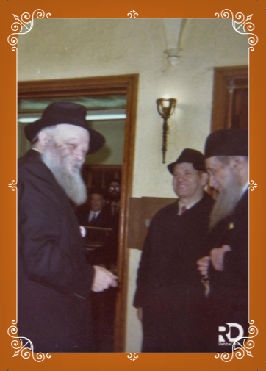

Slide 18
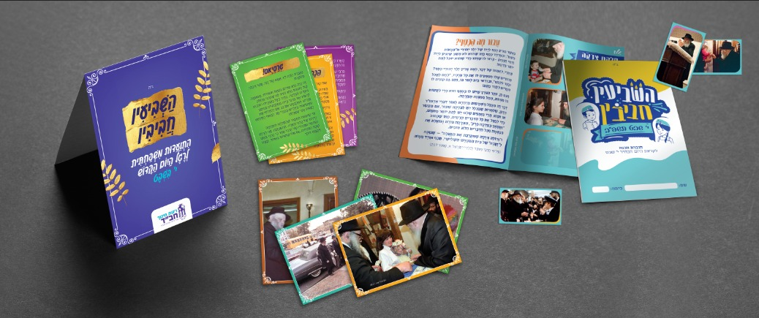
משלוחים ואיסוף
משלוחים - בעזרת ה מחר, יום רביעי יוצאים המשלוחים לבתי הספר שביקשו זאת בתחילת שנה.
איסוף עצמי – החל מיום חמישי.

Slide 19
משלוחים ואיסוף
משלוחים - בעזרת ה מחר, יום רביעי יוצאים המשלוחים לבתי הספר שביקשו זאת בתחילת שנה.
איסוף עצמי – החל מיום חמישי.

Slide 20
שילוט ואוירה
לוח ניקוד בעיצוב של היומן – גם אישי וגם כיתתי
שאלות מסקרנות שרומזות לכרטיסי התמונות של ההתוועדות
משפט לכל יום (אמרתי פסוק! קיבלתי מטבע...)

Slide 21
י' שבט – כינוס ארצי
בסימן 70 שנה לרשת

Slide 22


Slide 23
הכנה בית ספרית
דמות שתדבר על הזכות ללמוד בבית הספר שלנו, על הקשר המיוחד של בית הספר שלנו עם הרבי, ברכות, הדרכות... (שליח / מנהל / אחר..)
מקהלה בית ספרית – מחרוזת שירי הרשת
2 תלמידים שיאמרו תודה לרבי על הזכות ללמוד בבית הספר כי...
תלמיד שמנצל כשרון מיוחד שיש בו כדי להשפיע על סביבתו, בבית הספר או מחוץ לו.

Slide 24
מפגש היערכות – שבוע נרות להאיר, י' שבט

